Slide 1

Щодо сприяння працевлаштуванню студентів та випускників
ДОПОВІДАЧ:
Галайдюк Лідія – начальник відділу з працевлаштування випускників та видачі документів про вищу освіту

Slide 2
Як часто Ви думаєте про майбутню роботу?

Slide 3

Про нас
Сприяємо в пошуку роботи
Організовуємо зустрічі із потенційними роботодавцями
Інформуємо студентів та випускників про вакантні місця через сайт/факультет
Допомагаємо у підготовці до співбесіди

Slide 4

Як ми можемо допомогти:
Консультативна допомога у підготовці резюме
Роз’яснення студентам положень чинних нормативних документів з питань працевлаштування
Допомога у проходженні співбесіди
Соціально-психологічна підготовка при конкурсному відборі на роботу (софролог)
Обробка тесту на визначення професійної компетентності
Підвищення кваліфікації та перепідготовка та ін.

Slide 5

















Співпраця

Slide 6

Критерії готовності працювати:
Інтерес до професії
Мотивація
Професійні здібності
‘‘Роби те, що подобається – і в твоєму житті не буде жодного робочого дня’’

Slide 7
Цікавий факт
“Погодинна робота робить людину щасливішою”

Slide 8

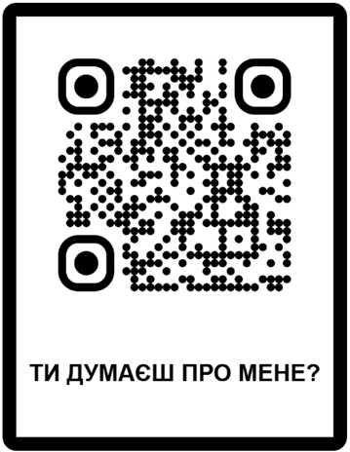
Контакти
ВІДДІЛ З ПРАЦЕВЛАШТУВАННЯ ВИПУСКНИКІВ
ТА ВИДАЧІ ДОКУМЕНТІВ ПРО ВИЩУ ОСВІТУ
вул. Героїв Оборони, 15 корп. 3 кім. 304
тел.: 044-527-82-10
044-527-83-42

Slide 9

Дякуємо за увагу

